Slide 1
Bài 7
QUAN TÂM CHĂM SÓC ÔNG BÀ

Slide 2
Khởi động
Bài hát: “Cháu yêu bà ”

Slide 3
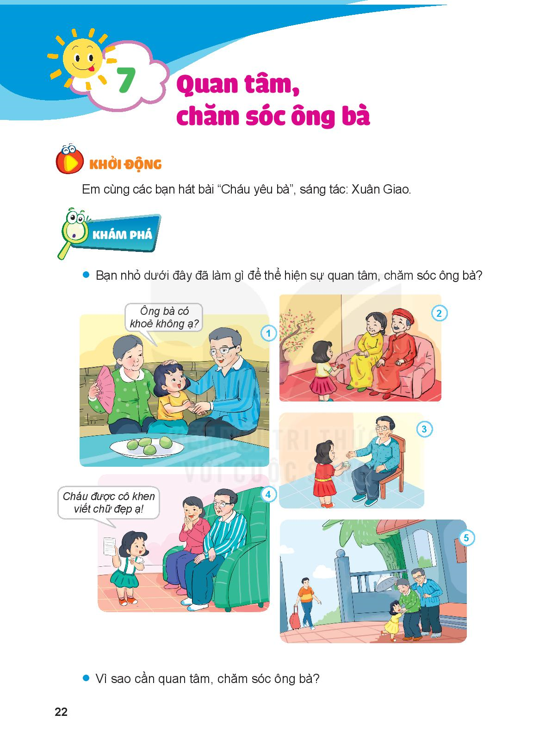
Khám phá
Bạn nhỏ dưới đây làm gì để thể hiện sự quan tâm,
chăm sóc ông bà?

Slide 4
Khám phá
Vì sao em cần quan tâm , chăm sóc ông bà?

Slide 5
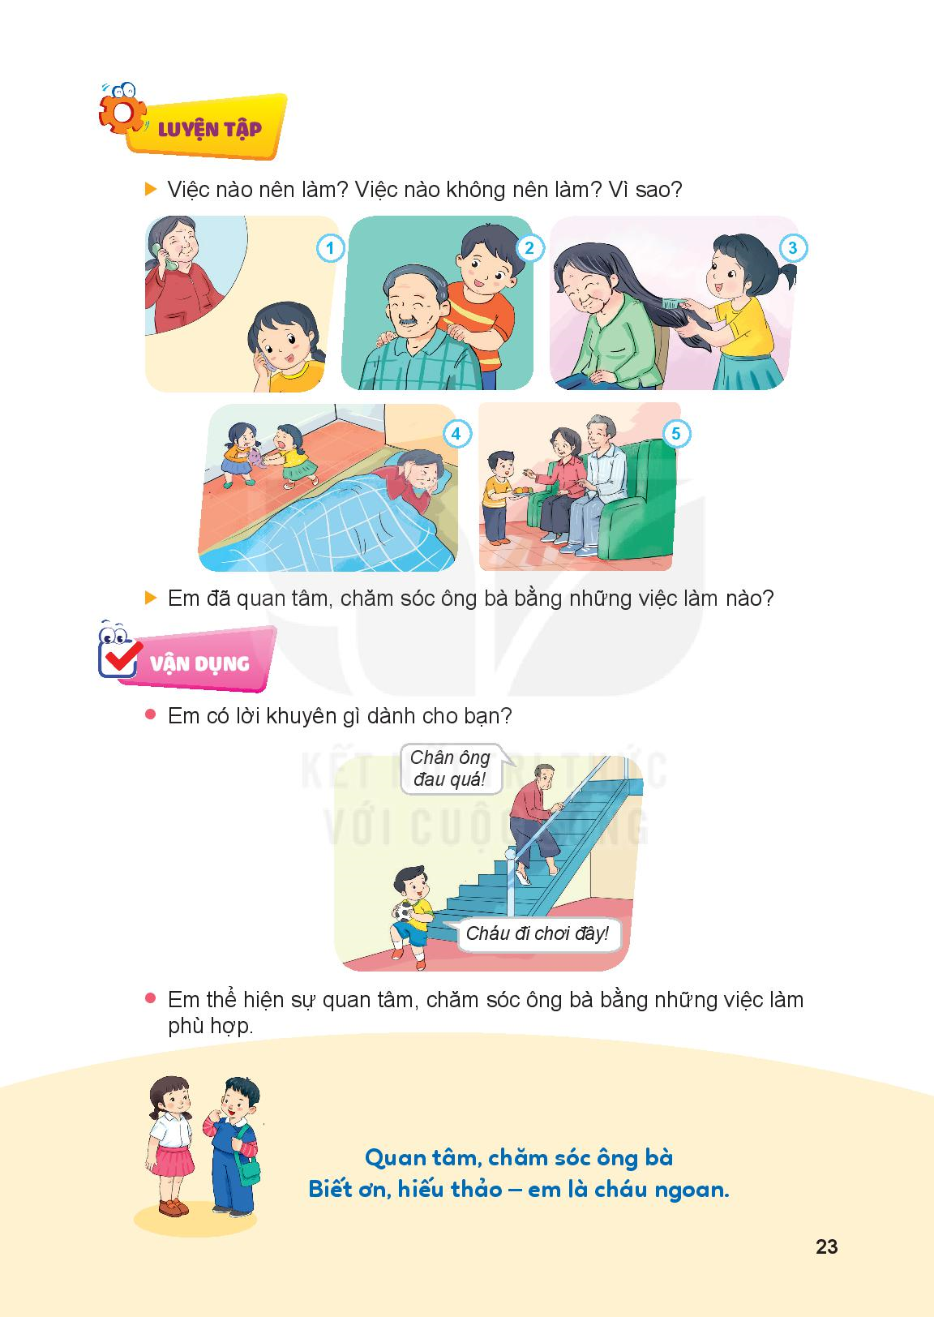
Luyện tập
Việc nào nên làm? Việc nào không nên làm? Vì sao?

Slide 6
Luyện tập
Em đã quan tâm, chăm sóc ông bà bằng những việc làm nào?

Slide 7
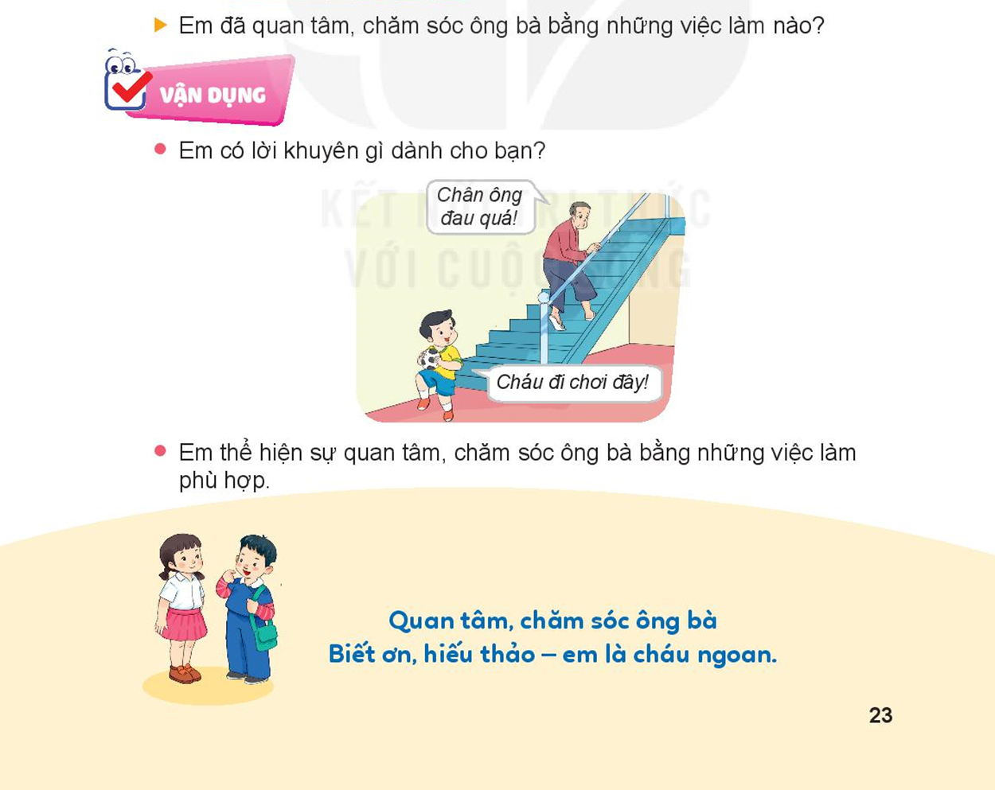
Vận dụng
Em có lời khuyên gì dành cho bạn?

Slide 8
Vận dụng
Em thể hiện sự quan tâm, chăm sóc ông bà bằng những việc làm phù hợp.

Slide 9
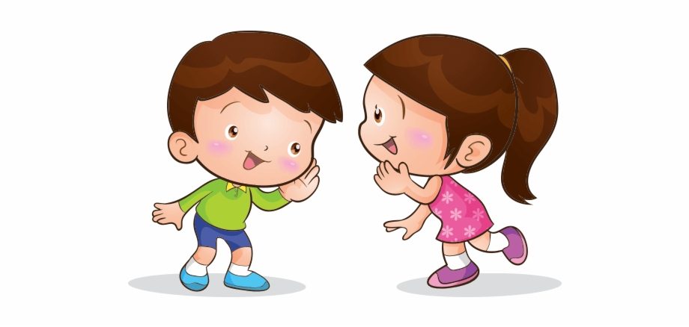
Vận dụng
Quan tâm, chăm sóc ông bà
Biết ơn, hiếu thảo- em là cháu ngoan.

Slide 10
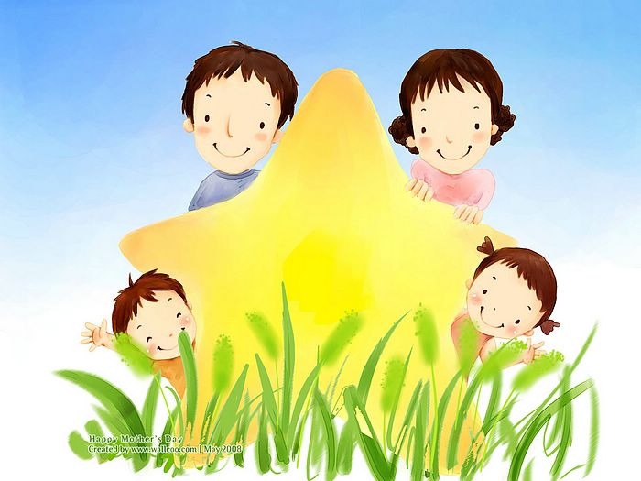
Chóc thÇy c«, c¸c con cïng
gia đình m·i m·i
h¹nh phóc !

